Slide 1
EE21
Theorieles
Analoge input
Week 4

Slide 2
Inhoud
Deze week
  Versterkers
    relais
    IC (ULN2803)
    met transistor en FET
  Elektrische scheiding
  Condensatoren

Slide 3
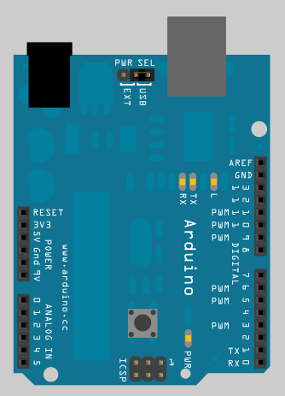

Uitgangen
We hebben de uitgang van de arduino al gebruikt voor het aansturen van een ledje.
Nu:
Mag dat ?
Waarom?

Slide 4
Versterking
Schakelen via een relais
  spoelwerking
versterken via een ULN2803
versterken via een transistor of FET

Slide 5
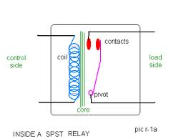
relais (relay)
een relais is een schakelaar die je middels een ‘logische input’ kunt bedienen
De stroom nodig om het relais te schakelen is relatief laag ten opzichte van de stroom die je kunt schakelen.

Slide 6
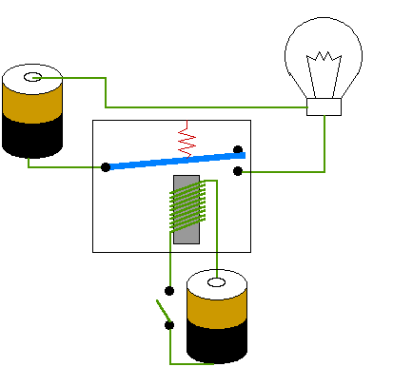
Relais: aansluiten
N.B. Het kan zijn dat je relais te veel stroom trekt voor je arduino. Als dat zo is, werkt de schakeling hiernaast niet meer
arduino

Slide 7
elektrische scheiding
versterking → erg groot
30mA kan nu 16A schakelen.
Versterking: 16A / 0.03A = best groot!
bijkomend voordeel van een relais is dat je circuits elektrisch gescheiden zijn.
* Prettig als je wisselspanningen zou willen schakelen.
Maar … als we op de arduino site kijken hoe we een relais aansluiten zien we …

Slide 8
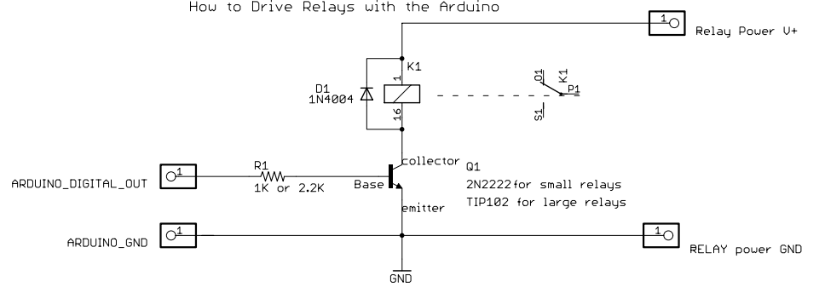
Relais op arduino in ‘t echt
Hee … er zit nog meer aangesloten!
transistor → soort versterkertje
diode → heeft iets te maken met de spoelwerking
We komen hier straks nog op terug!

Slide 9
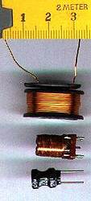

Spoel
Een spoel is een elektrische component bestaande uit geleidende wikkelingen, meestal van koperdraad, op een spoelvorm waarin zich al dan niet een magnetiseerbare kern bevindt.
Symbool:
Middels een spoel creeer je in de kern een magnetisch veld (dat bijvoorbeeld een schakelaar kan activeren zoals bij een relais)

Slide 10
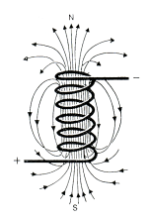
Spoel
Middels een spoel met kern creeer je een magnetisch veld. Het opbouwen daarvan (en het afbreken) kost tijd.
Verbreek je plotseling een stroomkring waar een spoel in zit, dan zorgt het nog opgebouwde magnetisch veld bij het verdwijnen voor een spanning in de spoel
→ Een vervelende negatieve spanningspiek
Moraal: 'bescherming' nodig! → diode [LED]

Slide 11

Diode over de spoel
V+
V+
Vcoil-
Vcoil+
gnd
gnd
gnd
Waarom zit de diode niet geintegreerd in het relais?
Notes:
diode zit niet in het doosje omdat je soms het relais ook wilt voeden met wisselspanningen. Wij zullen dat echter nooit doen. Overigens moet je dan dus op zoek naar een andere oplossing om je te 'beveiligen' tegen deze spanningspieken.
Een fabrikant zou in principe de diode kunnen integreren maar gevolg is dan dat een relais een + en – kant krijgt en dat is soms niet wenslelijk omdat je op de print wilt kunnen wisselen/draaien.

Slide 12
PWM en relais'
Probleem met een relais:
Stel … we willen PWM toepassen om een high power led te dimmen.
Kan/Mag dat zomaar? Nee!
Oplossing: gebruik een snellere versterker
Bijvoorbeeld: ULN2803
Notes:
probleem is schakelsnelheid

Slide 13
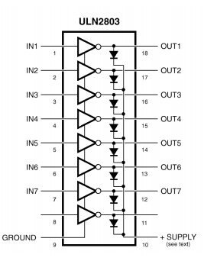
versterker ic ULN2803
+Supply
bv labvoeding
load
bv powerled
in
out
wanneer is de powerled nu aan?
Bij in = ?
connect your
arduino here ;)
gnd
Notes:
Let op: het bolletje is om te inverteren.
Dus: 1 op in geeft 0 op out, maar daardoor dus wel de load aan. prettig!
Mag ik op de ULN een relais aansluiten? (vraag dit om te wijzen op de diodes die al in de ULN geintergreerd zitten)

Slide 14
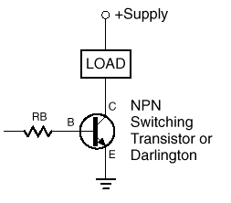
ULM: wat zit er in het 'doosje'?
transistor
Een soort versterkertje
3 'pootjes'
Base, Collector, Emitter
Door een spanning aan te bieden op B, kan er een stroom gaan lopen van C naar E
Notes:
Niet vergeten bij gebruik van een losse transisor: UBE heeft dezelfde vaste spanning (als er stroom loopt) dan een diode, dsu +- 0.7v. Als je er dus 5v op zet, gaat dat niet goed. Voeg zelf dus een Rb toe!

Slide 15
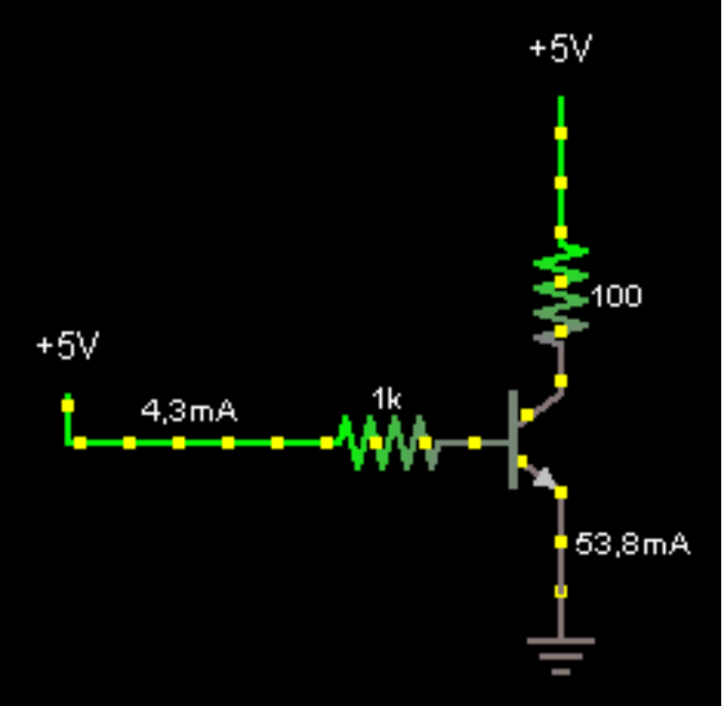
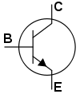
Transistor
Een transistor wordt vaak gebruikt als stroomversterker.
Er geldt: I_{c} = β * I_{b}
  I_{e} =I_{c}+ I_{b} => I_{e} = I_{b} (β +1)
  β = (I_{e}/I_{b} )-1= 11,5
let op V_{BE} moet groot
genoeg zijn (net als bij
een diode). ± 0.6 V
Notes:
Beta is de versterkingsfactor

Slide 16
Falstad code voor transistor
open fallstad circuit simulator en importeer:
$ 1 5.0E-6 10.20027730826997 50 5.0 50
t 384 256 416 256 0 1 0.6260392531732005 0.6769699172038125 100.0
r 416 176 416 240 0 100.0
R 416 176 416 128 0 0 40.0 5.0 0.0 0.0 0.5
g 416 304 416 320 0
r 336 256 384 256 0 1000.0
R 256 256 256 224 0 0 40.0 5.0 0.0 0.0 0.5
w 256 256 336 256 1
w 416 272 416 304 1

Slide 17
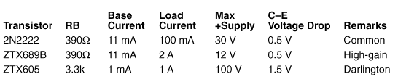
ULM: wat zit er in het 'doosje'?
Let op:
er valt ook spanning
over de transistor zelf (U_{CE})
U_{LOAD} = U_{supply} - U_{CE}
Notes:
Niet vergeten bij gebruik van een losse transisor: UBE heeft dezelfde vaste spanning (als er stroom loopt) dan een diode, dsu +- 0.7v. Als je er dus 5v op zet, gaat dat niet goed. Voeg zelf dus een Rb toe!

Slide 18
Transistoren toegepast
Vaak als analoge versterkers
  Hifi versterker
  TV signaal
  signaal sensor versterken
  …
Maar ook als digitale schakelaar
  In digitale schakelingen (in chips)
  werking is vergelijkbaar met relais
Welk van beide hangt af van het 'gebied’
waarin je de transistor gebruikt

Slide 19
Ic (mA)
hier werkt de tor als schakelaar
hier werkt de tor als versterker
Ib(uA)

Slide 20
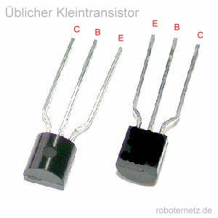
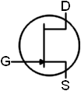
Transistor
Er zijn meerdere soorten transistoren. Vaak wordt ook een FET gebruikt.
FET = Field Effect Transistor
(verschil: bij transistoren bepaalt de stroom van B naar E de versterking, bij FETs is dat de spanning)

Slide 21
Stroombron
Naast spanningsbron ook stroombron
bv nodig bij: aansturen leds.
De ideale stroombron levert de opgegeven stroom ongeacht de belasting.
(waarom kan dat niet in de praktijk?)
We bekijken een voorbeeldschakeling in het simulator programma
1mA
1kΩ
1mA
1MΩ
Notes:
leds wil je typisch aansturen met een stroombron en niet met een spanningsbron, immers een klein beetje spanningsverschil zorgt vaak al voor een veel grotere of kleinere stroom door een led. Potentieel is het risico dat de led kapot gaat.
Een ideale stroombron kunnen we nooit maken, immers … stel je wilt een stroom van 1 mA garanderen. Bij 1k weerstand levert dit 1 v op … maar bij 1M al 1000V !

Slide 22

stroombron
tactiek:
We maken een vaste stroom door eerst ergens een vaste spanning te maken
Door twee diodes in serie te zetten, creeren we een 'vaste' spanning van 1.4V
Een diode heeft dezelfde kenmerken als een led.
We gebruiken nu het feit dat over een led een relatief vaste spanning valt: 0.6 a 0.7 V

Slide 23
Fallstad code stroombron
$ 1 5.0E-6 10.20027730826997 50 5.0 50
r 224 144 224 224 0 500.0
d 224 224 224 288 1 0.805904783
d 224 288 224 352 1 0.805904783
g 224 352 224 384 0
t 288 224 336 224 0 1 -17.858040558429387 0.6424038626603796 100.0
w 336 352 224 352 0
w 384 64 336 64 2
R 384 64 416 64 0 3 40.0 20.0 25.0 0.0 0.5
r 336 240 336 352 0 50.0
w 224 224 288 224 1
162 336 112 336 160 1 2.1024259 1.0 0.0 0.0
162 496 144 496 192 1 2.1024259 1.0 0.0 0.0
w 336 64 336 112 0
w 336 160 336 208 0
R 224 144 224 112 0 0 40.0 5.0 0.0 0.0 0.5
o 7 64 0 35 80.0 0.025 0 -1

Slide 24
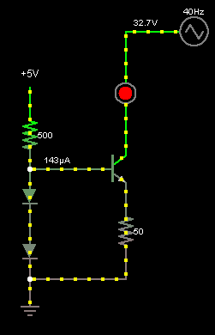
stroombron
mogelijke implementatie:
meer leds of andere spanning veranderen de stroom niet
De stabiele spanning wordt gebruikt om een stabiele stroom naar de basis van de transistor te maken.
De stabiele basisstroom, zorgt dan voor een stabiele grotere emitterstroom.
Hoe groot de stroom wordt, hangt af van deze weerstand.

Slide 25
$ 1 5.0E-8 16.817414165184545 43 5.0 50
t 272 256 336 256 0 1 -22.784844424505245 2.34099999971867E-11 100.0
r 336 272 336 320 0 1.8
w 272 320 336 320 0
r 272 256 272 176 0 470.0
w 336 224 336 240 0
w 336 144 336 112 2
162 336 144 336 192 1 3.0 1.0 0.0 0.0
R 336 112 448 112 0 4 4000.0 10.0 20.0 0.0 0.5
g 336 320 336 352 0
w 336 192 336 224 1
R 272 176 224 176 0 2 16000.0 2.5 2.5 0.0 0.5
d 272 256 272 288 1 0.805904783
d 272 288 272 320 1 0.805904783
r 416 320 416 272 0 1.4
w 336 320 416 320 0
s 336 272 416 272 0 1 false
o 7 64 0 34 37.41444191567111 0.18707220957835557 0 -1
o 9 64 0 33 18.707220957835556 1.4965776766268446 0 -1
o 0 64 6 35 40.0 9.765625E-5 1 -1
o 10 64 0 34 5.0 0.00625 1 -1

Slide 26
Oefenen en Practicum
Prakticum:
afronding Wk 3
Start wk 4

